Slide 1
1
2
3
4
5
6
7
8
9
10
11
12
13
14
15
16
17
18
19
20
21
22
23
24
25

Slide 2
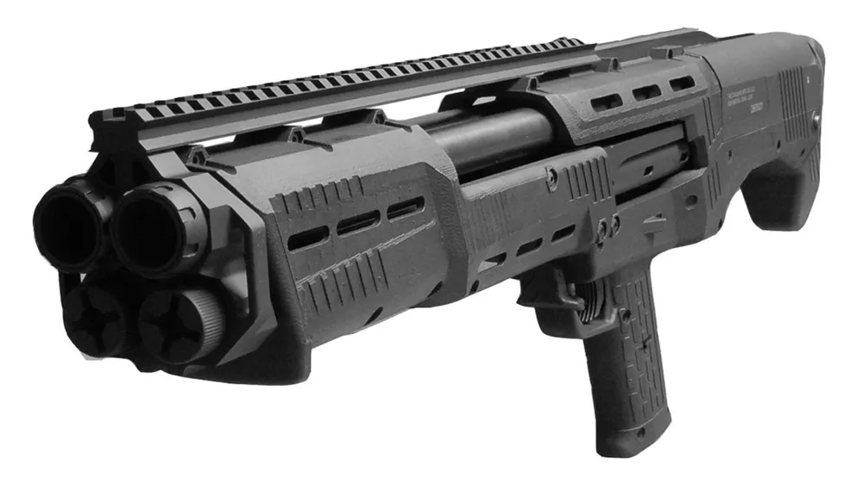
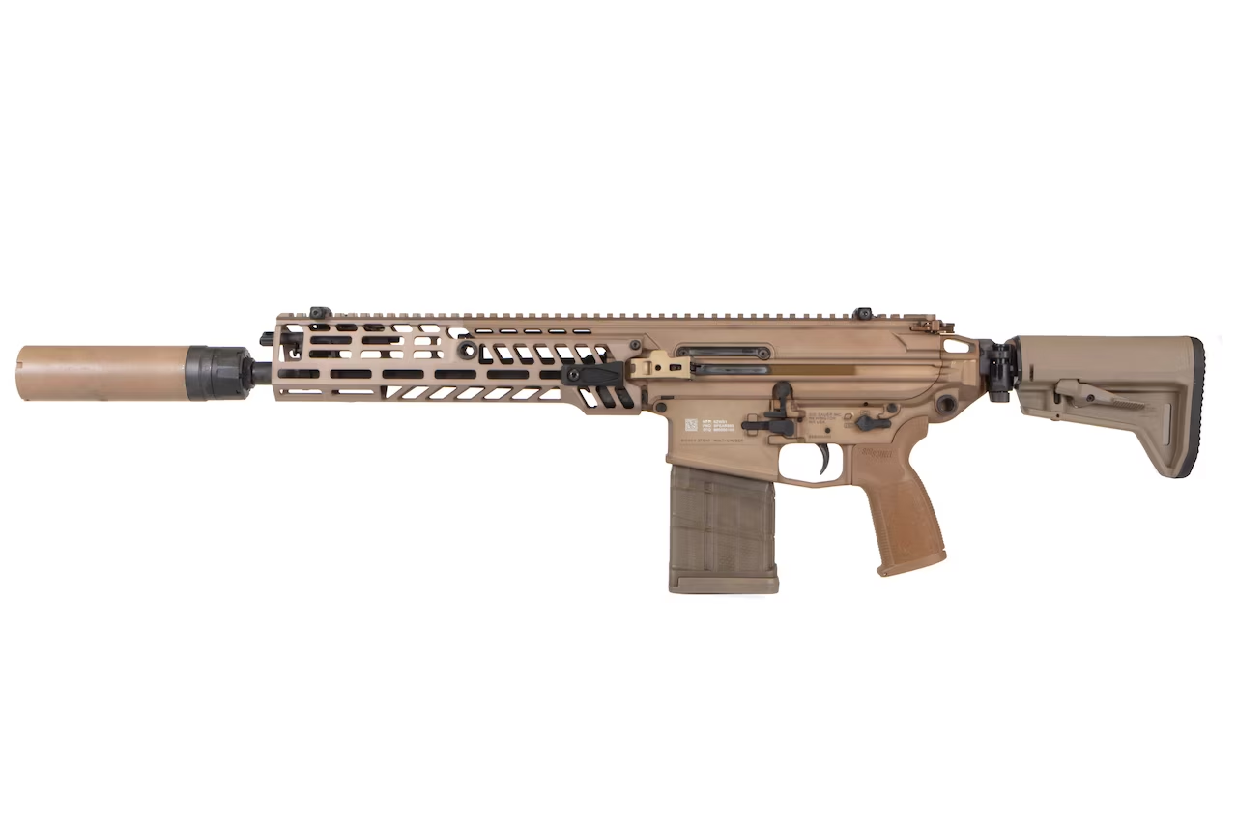
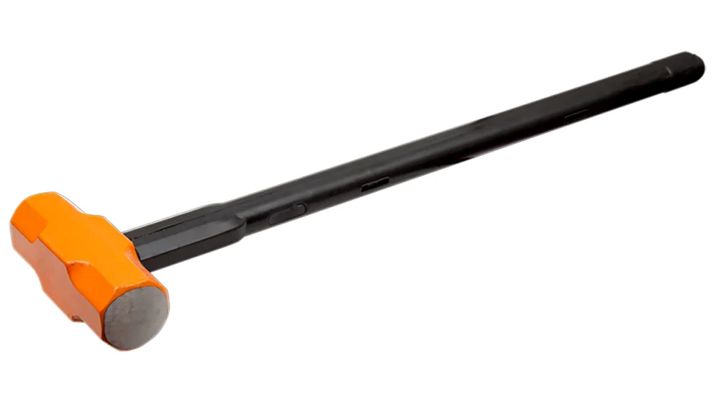
샷건
샷건
라이플
라이플
사거리 1, 데미지 3
사거리 1, 데미지 3
사거리 2, 데미지 1
(한번에 2장까지 제출 가능)
사거리 2, 데미지 1
(한번에 2장까지 제출 가능)
슬렛지해머
슬렛지해머
사거리 0
(눈금 1 ~ 2일 시 공격자에게 2 데미지)
(눈금 3 이상일 시 피격자에게 4 데미지)
사거리 0
(눈금 1 ~ 2일 시 공격자에게 2 데미지)
(눈금 3 이상일 시 피격자에게 4 데미지)

Slide 3
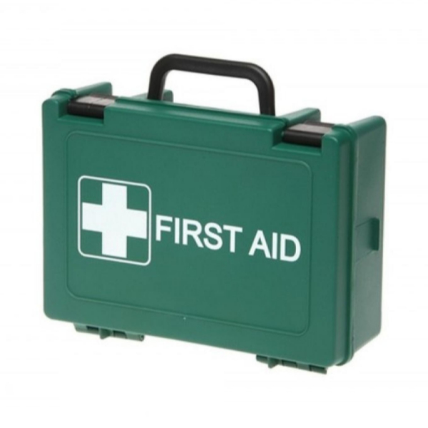
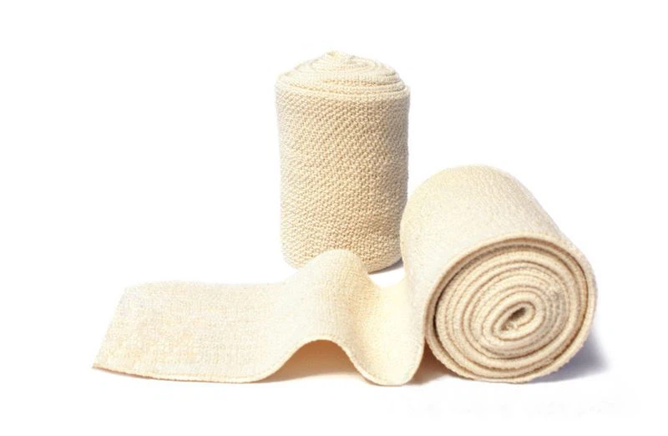

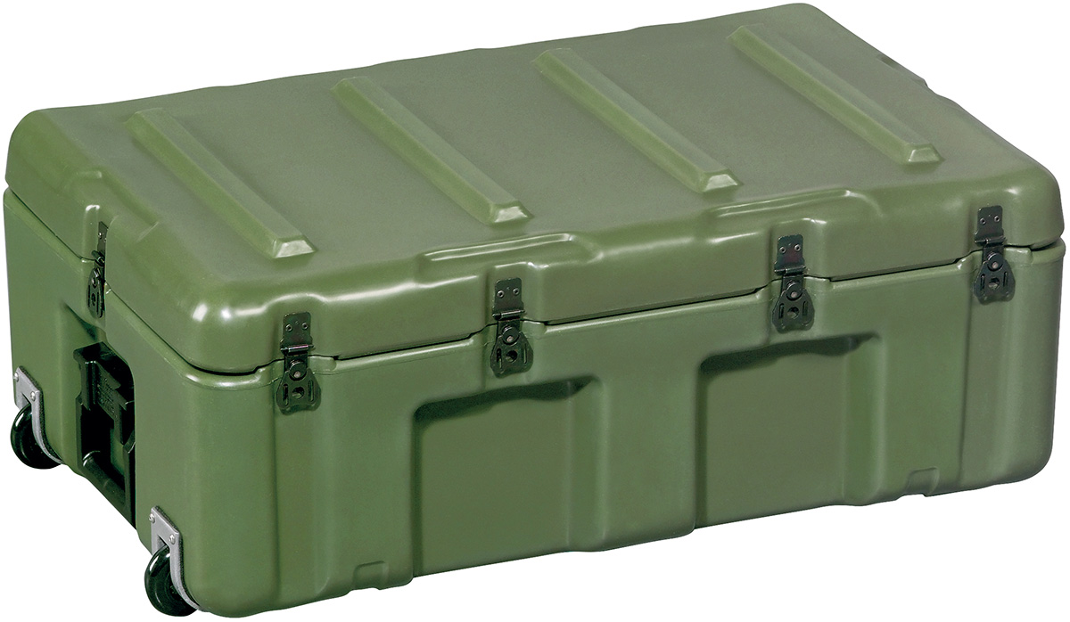
메디킷
메디킷
붕대
붕대
대가 - 행동력 1 차감
체력 2 회복
대가 - 행동력 1 차감
체력 2 회복
체력 1 회복
체력 1 회복
초고속 충전
초고속 충전
긴급 보급품
행동력 2 회복
행동력 2 회복
대가 – 행동력 3 차감
카드 2장 획득

Slide 4
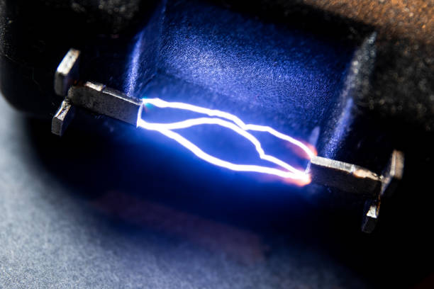

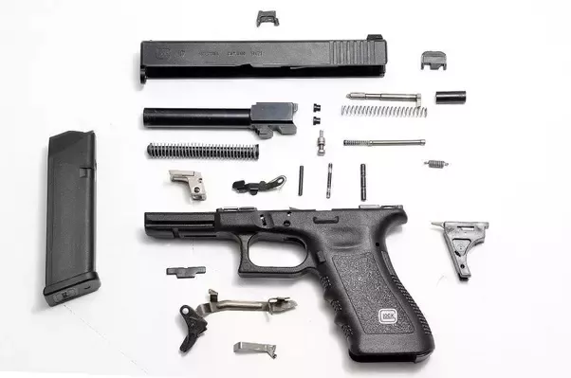

전기 충격
전기 충격
기기 오작동
기기 오작동
해당 구역의 아군 말 1명 당 행동력 1 차감
해당 구역의 아군 말 1명 당 행동력 1 차감
발동된 함정 없음
발동된 함정 없음
무장해제
바이러스 침입!
가지고 있는 모든 무기 카드 회수
해당 구역의 모든 아군 말의 체력 1 차감

Slide 5

1
1
1
1
2
2
2
2
3
3
3
3
O
T
T
T
1
1
1
1
2
2
2
2
3
3
3
3
4
4
4
4
5
5
5
5
1
1
1
1

Slide 6
1
1
1
1
2
2
2
2
3
3
3
3
4
4
4
4
5
5
5
5
2
2
2
2
1
1
1
1
2
2
2
2
3
3
3
3
4
4
4
4
5
5
5
5
3
3
3
3

